Slide 1
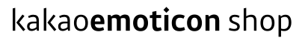
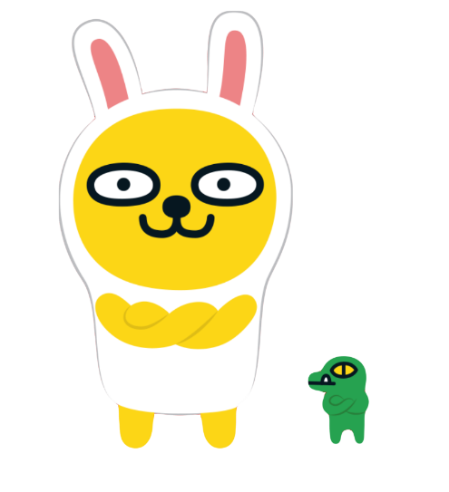
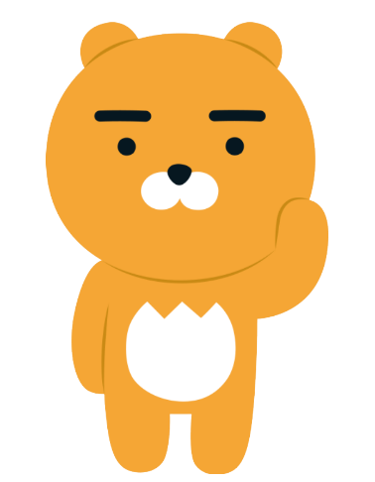
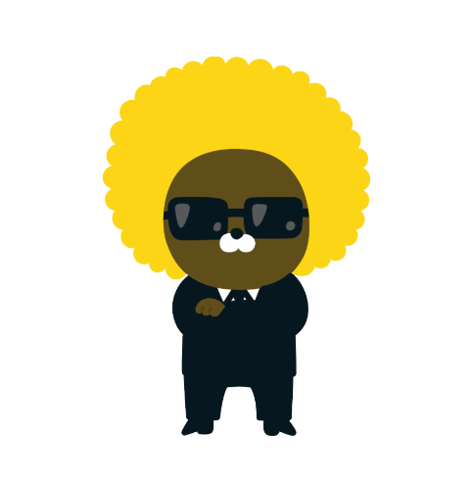
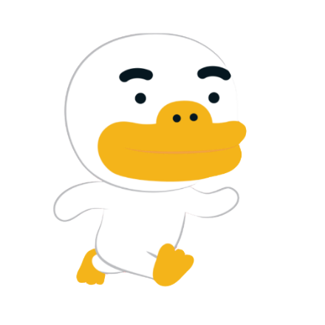
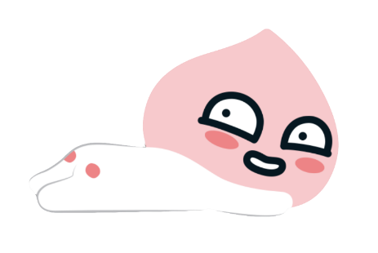
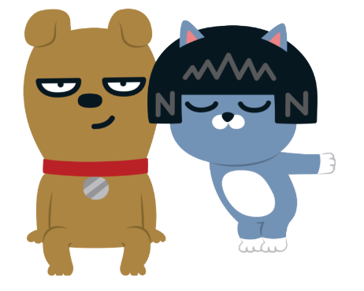

Team4 허재혁 안승재 조현정
2021 First mini Project

Slide 2
1
2
3
4
5
프로젝트 진행과정
프로젝트 주제
문제점 분석
문제점 개선
프로젝트 결과

Slide 3
프로젝트 진행 과정
팀별 역할 분담
All: 홈 HTML 마크업 작성
안승재: 신규 이모티콘 콘텐츠, 푸터 영역 스타일링
조현정: 인기 이모티콘 콘텐츠, 스타일 콘텐츠 스타일링
허재혁: 헤더 및 네비게이션 스타일링
코딩 컨벤션
HTML, CSS 네이밍 컨벤션: BEM 컨벤션
`(blockName)__(elementName)--(modifier)-(value)`
협업
github project, git flow
FEATURE_NAME: 작업하는 부분 및 기능 단위(eg. navigation-bar-markup)
COMMIT: 위 BEM 컨벤션 중 block 단위로 커밋한다. COMMIT 메시지는 AngularJS 포맷을 따른다.
PULL REQUEST: 작업단위로 PR한다.

Slide 4
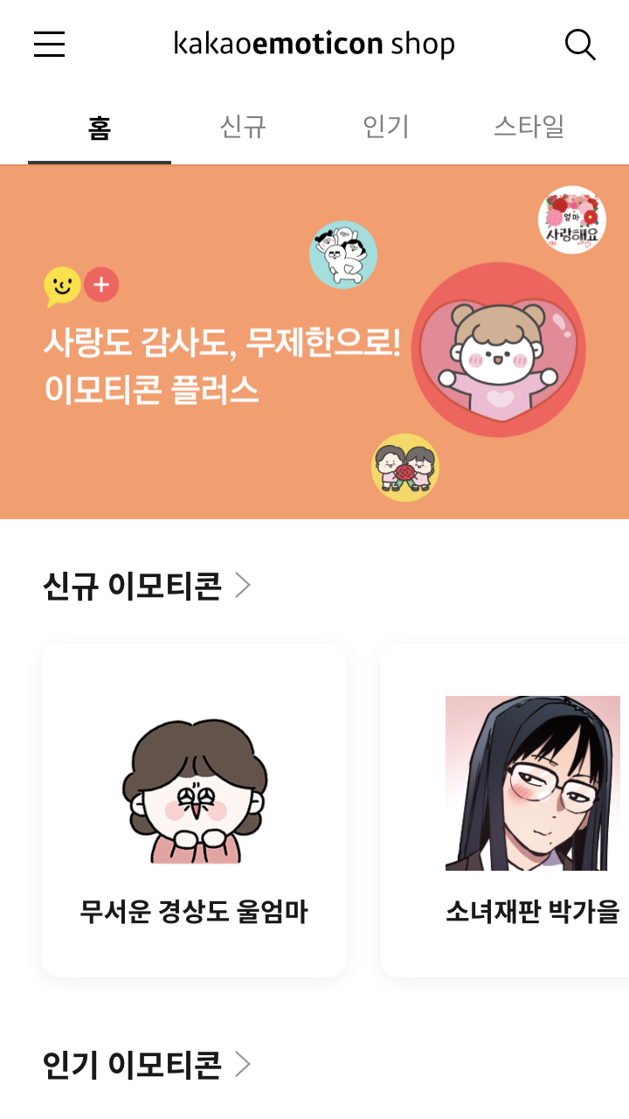
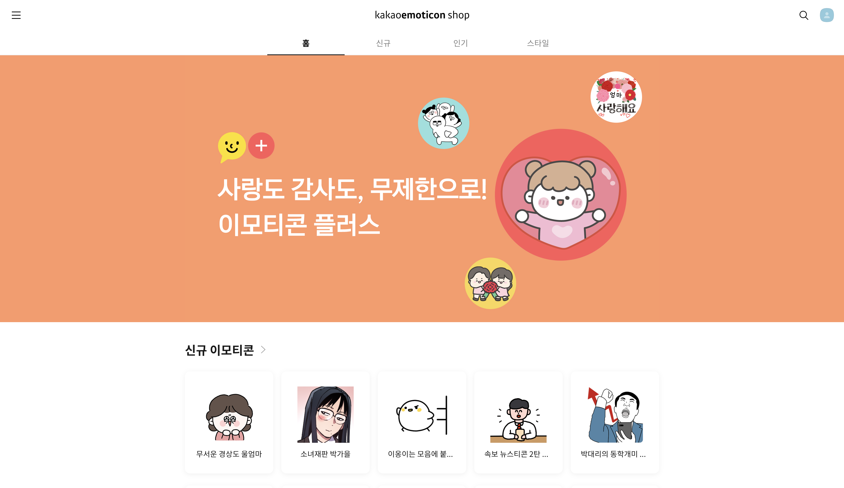
프로젝트 주제
카카오 이모티콘 샵 클론 코딩

Slide 5
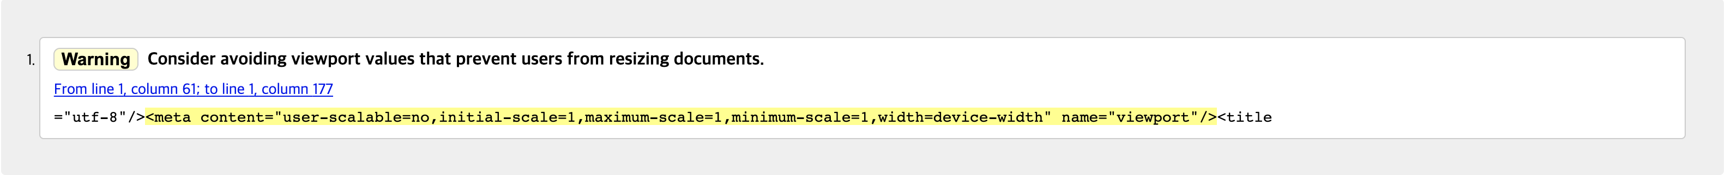
카카오 이모티콘 샵
Validate Local HTML 결과
▶ html 파일을 못 읽어 온다.

Slide 6
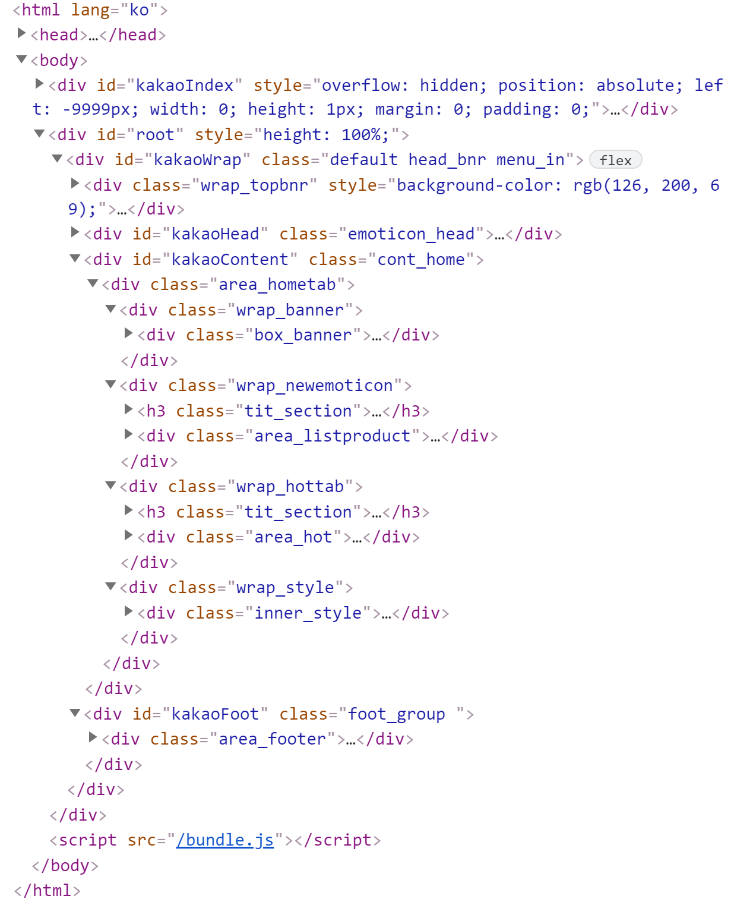
카카오 이모티콘 샵
개발자 도구로 탐색 결과
div div div div div …
▶ 한눈에 페이지의 구조를 구분하기 어렵다

Slide 7
기존 카카오 이모티콘 샵 문제점
1
웹 표준
2
웹 접근성
3
사용성

Slide 8
기존 카카오 이모티콘 샵 문제점
웹표준 분석
항목 | 위반 사항
Inline style sheet 방식이 적용되었다. | 구조와 표현의 분리라는 관점에서 바람직하지 않고 선택자의 우선 순위가 가장 높기 때문에 스타일 재정의가 어렵다.
이미지와 설명을 div로 묶었다. | 의미가 없는 태그인 div는 연관관계를 갖는 이미지와 설명을 묶으면 그 관계가 퇴색된다.
footer에서 details 태그로 해결 가능한 문제를 javascript로 대체하였다. | 의미에 맞는 시맨틱 태그가 있는데 이를 사용하지 않았다.
<a> 태그에서 _blank 속성을 사용하여 외부 링크로 넘어가지만 rel 속성값으로 noopener, noreferrer을 설정하지 않았다. | 보안 이슈가 발생가능하다.

Slide 9
기존 카카오 이모티콘 샵 문제점
WCAG 기반 웹 접근성 분석
항목 | 마크업 | 위반 사항 | 위반 상세
모든 요소가 div 태그로 구성되었다. | 모두 | 인식의 용이성 | 1.3.5 이웃한 콘텐츠 간의 구별이 어렵지 않아야 한다.
의미의 순서에 맞게 semantic하게 마크업되지 않았다. | 모두 | 이해의 용이성 | 3.3.1 콘텐츠는 논리적인 순서로 제공해야 한다.
버튼에 title 속성이 누락되었다. | 모두 | 인식의 용이성 | 1.1.1 텍스트 아닌 콘텐츠는 그 의미나 용도를 이해할 수 있는 대체 텍스트를 제공해야 한다.
사이드바와 메인 네비게이션의 내용이 중복되었다. | 헤더 | 이해의 용이성 | 3.3.1 콘텐츠는 논리적인 순서로 제공해야 한다.
우측 상단 사용자 이미지가 로그인 여부를 혼동하게 하였다. | 헤더 | 인식의 용이성 | 1.1.1 텍스트 아닌 콘텐츠는 그 의미나 용도를 이해할 수 있는 대체 텍스트를 제공해야 한다.
이모티콘 리스트를 div 태그로만 구성하였다. | 메인 | 인식의 용이성 | 1.3.5 이웃한 콘텐츠는 구별될 수 있어야 한다.
이모티콘 img 태그에 alt 속성이 생략되었다. | 메인 | 인식의 용이성 | 1.1.1 텍스트 아닌 콘텐츠는 그 의미나 용도를 이해할 수 있는 대체 텍스트를 제공해야 한다.
연속된 리스트 내용을 보여주기 위해 분리된 ol 태그를 두개 사용하였다. | 메인 | 인식의 용이성, 이해의 용이성 | 1.3.5 이웃한 콘텐츠는 구별될 수 있어야 한다. 3.3.1 콘텐츠는 논리적인 순서로 제공해야 한다.
네비게이션 outline의 focus와 hover 효과가 네비게이션을 불명확하게 만든다. | 헤더 | 인식의 용이성 | 1.3.2 지시사항은 모양, 크기, 방향, 색, 소리 등에 관계없이 인식될 수 있어야 한다 (명확한 지시사항 제공)
백 드롭 영역을 마우스로 클릭해야만 특정 영역을 닫을 수 있다. | 헤더 | 운용의 용이성 | 2.1.1 모든 기능은 키보드만으로도 사용할 수 있어야 한다(키보드 사용 보장)
특정 영역의 명도 대비가 뚜렷하지 않다. | 모두 | 인식의 용이성 | 1.3.3 콘텐츠는 색에 관계없이 인식될 수 있어야 한다(색에 무관한 콘텐츠 인식)

Slide 10
기존 카카오 이모티콘 샵 문제점
사용성 분석
항목 | 개선 사항
footer 부분에서 전화번호와 이메일을 일반 텍스트로 처리하였다. | a 태그로 처리하고 href 속성값 앞에 tel: 과 mailto: 를 설정하여 바로 전화를 걸고 이메일을 보낼 수 있도록 처리 가능하다.
‘페이지 상단으로 이동’ 버튼이 페이지 최하단에 위치한다. | 전 페이지에서 이용가능하도록 처리 가능하다.

Slide 11

도장깨기 chapter 1
<header>

Slide 12
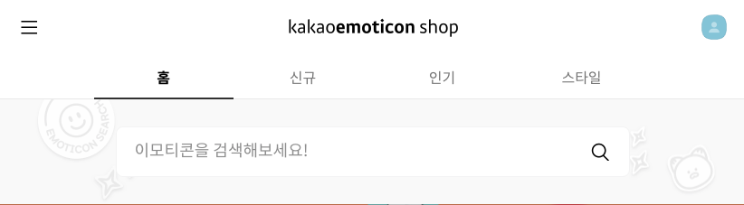
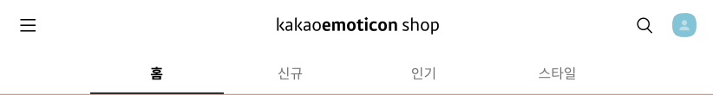
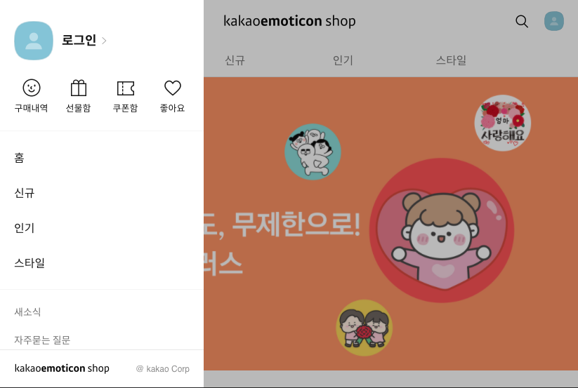
도장깨기 chapter 1 <header>
<header>
<section.upper>
<section.emoticonSearch>
<nav.navigation>
<section.header_drawer>

Slide 13
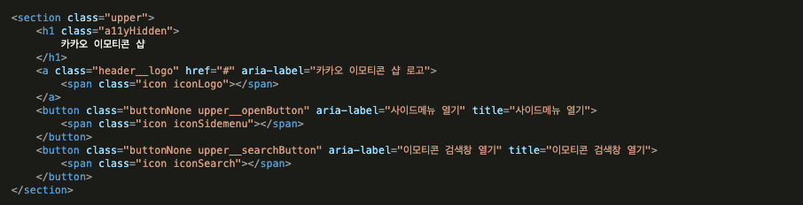
도장깨기 chapter 1 <header>
<section.upper>

Slide 14
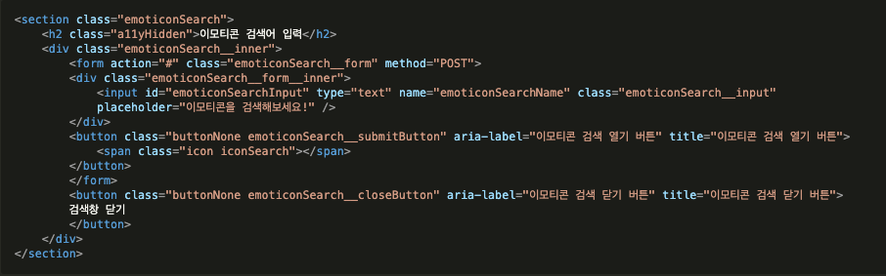
도장깨기 chapter 1 <header>
<section.emoticonSearch>

Slide 15
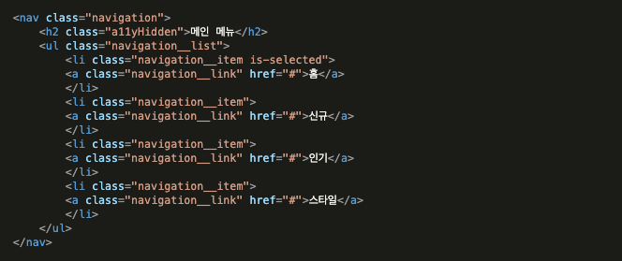
도장깨기 chapter 1 <header>
<nav.navigation>

Slide 16
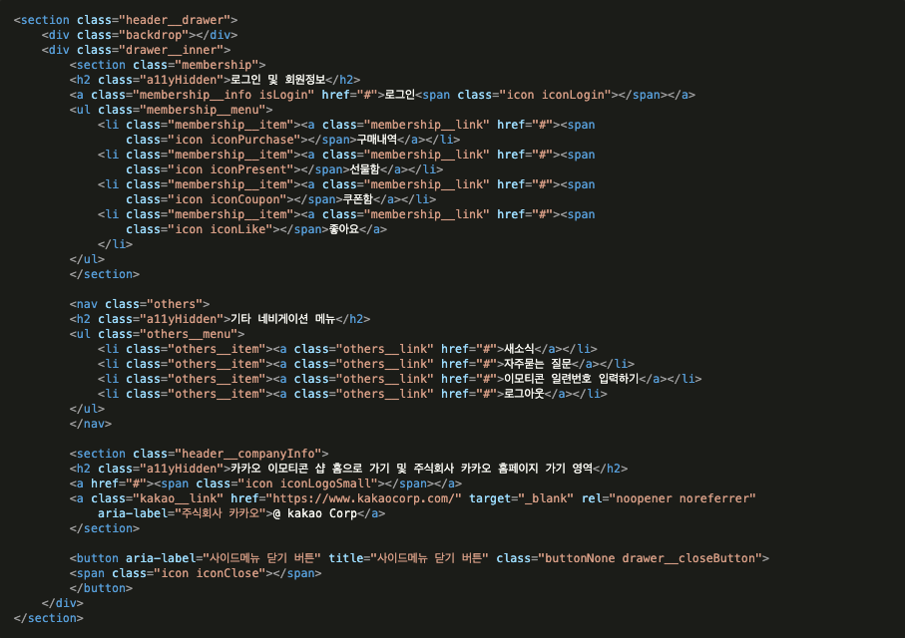
도장깨기 chapter 1 <header>
<section.header__drawer>

Slide 17
도장깨기 chapter 1 <header>
헤더 웹 접근성 개선 사항
사이드바와 메인 네비게이션의 내용이 중복되었다. | 헤더 | 이해의 용이성 | 3.3.1 콘텐츠는 논리적인 순서로 제공해야 한다.
우측 상단 사용자 이미지가 로그인 여부를 혼동하게 하였다. | 헤더 | 인식의 용이성 | 1.1.1 텍스트 아닌 콘텐츠는 그 의미나 용도를 이해할 수 있는 대체 텍스트를 제공해야 한다.
네비게이션 outline의 focus와 hover 효과가 네비게이션을 불명확하게 만든다. | 헤더 | 인식의 용이성 | 1.3.2 지시사항은 모양, 크기, 방향, 색, 소리 등에 관계없이 인식될 수 있어야 한다(명확한 지시사항 제공)
백 드롭 영역을 마우스로 클릭해야만 특정 영역을 닫을 수 있다. | 헤더 | 운용의 용이성 | 2.1.1 모든 기능은 키보드만으로도 사용할 수 있어야 한다(키보드 사용 보장)

Slide 18
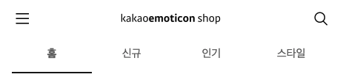
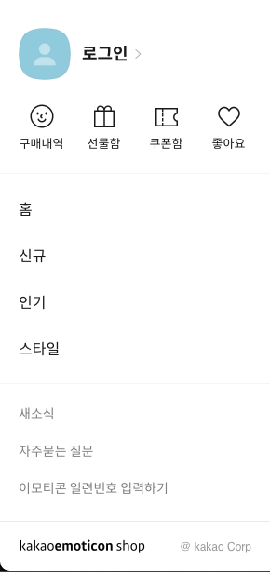
도장깨기 chapter 1 <header>
문제1. 사이드바와 메인 네비게이션의 내용이 중복된다.
그림1
그림2
모바일과 데스크탑 모두 동일한 기능인데 중복되어 있다.
→ 다른 기능을 하는 것으로 오해할 수 있다!

Slide 19
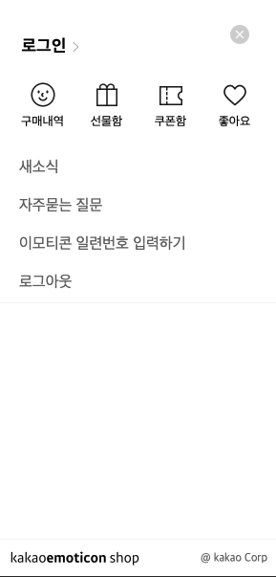
도장깨기 chapter 1 <header>
문제1 해결책. 사이드바의 네비게이션을 제거한다.
그림4
그림3
메인 네비게이션과 사이드 네비게이션의 역할을 분리한다.
메인 네비게이션: 페이지 이동
사이드 네비게이션: 고객 밀접 부가기능
제거

Slide 20
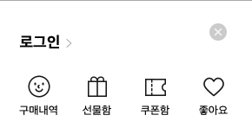
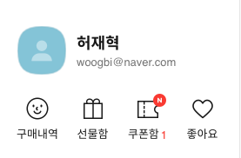
도장깨기 chapter 1 <header>
문제2. 우측 상단 사용자 이미지가 로그인 여부를 혼동하게 한다.
그림5. <로그인 전>
-> 기본 프로필을 사용하는 이용자는 자신이 로그인한 것으로 오해할 수 있다.
그림5-1 <로그인 후>
문제2의 해결책. 우측 상단 사용자 이미지 영역을 제거한다.
그림7 개선 사이드 메뉴
사이드 메뉴
그림6 <로그인 전/후>
<로그인 전>
<로그인 후>
고객 밀접 정보는 모두 좌측 사이드 메뉴에서 확인할 수 있도록 역할을 분리한다. ←

Slide 21
도장깨기 chapter 1 <header>
문제3. 네비게이션 outline의 focus 효과 네비게이션을 불명확하게 만든다.
그림8 스타일 탭 focus
문제3의 해결책. Accent color로 효과를 명확히 인식하게 한다.
그림9 개선된 네비게이션 효과
focus와 hover 시 어떤 영역을 선택하는지 명확히 한다.

Slide 22
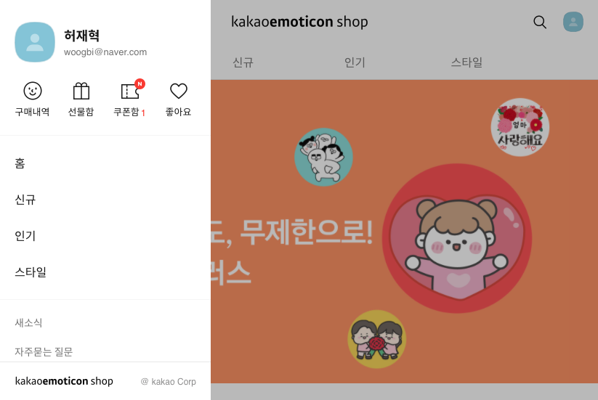
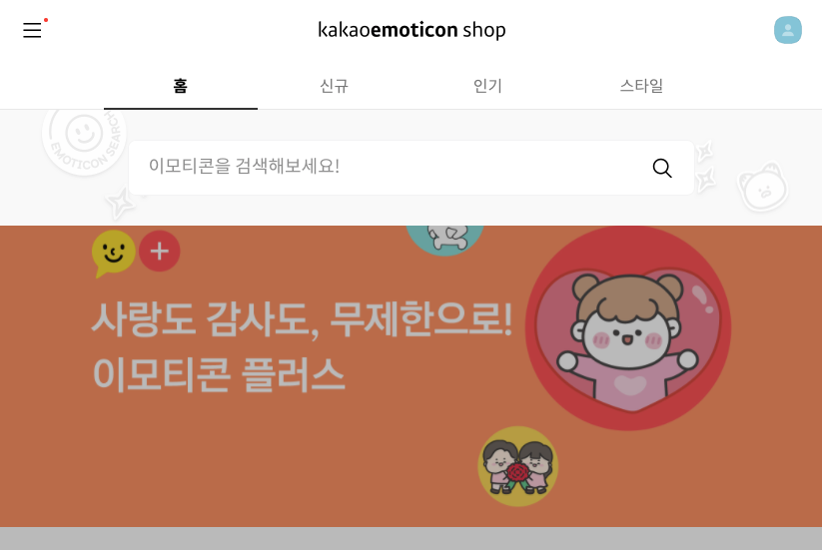
도장깨기 chapter 1 <header>
문제4. 백드롭 영역을 마우스로 클릭해야만 닫을 수 있다.
그림11 기존 데스크탑 백드롭 – 사이드 메뉴 열림
그림10 기존 데스크탑 백드롭 – 검책창 열림
키보드 사용자는 페이지 리로드 외에 백드롭을 닫을 수 없다.

Slide 23
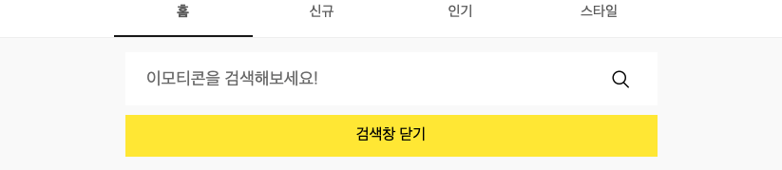
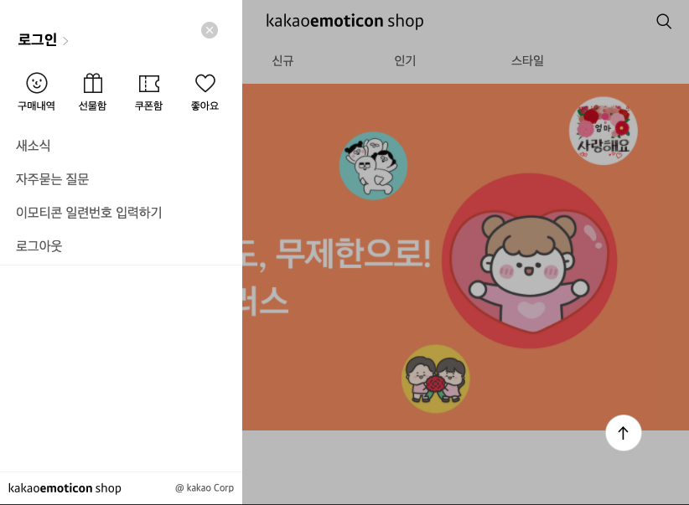
도장깨기 chapter 1 <header>
문제4의 해결책. 닫기 버튼을 만든다.
그림12 검색 입력창 닫기 개선
그림13 사이드메뉴 닫기 개선
키보드로 접근 가능한 닫기 버튼을 만들어 키보드만으로 닫을 수 있다.

Slide 24
도장깨기 chapter 2
신규 이모티콘 <article>

Slide 25
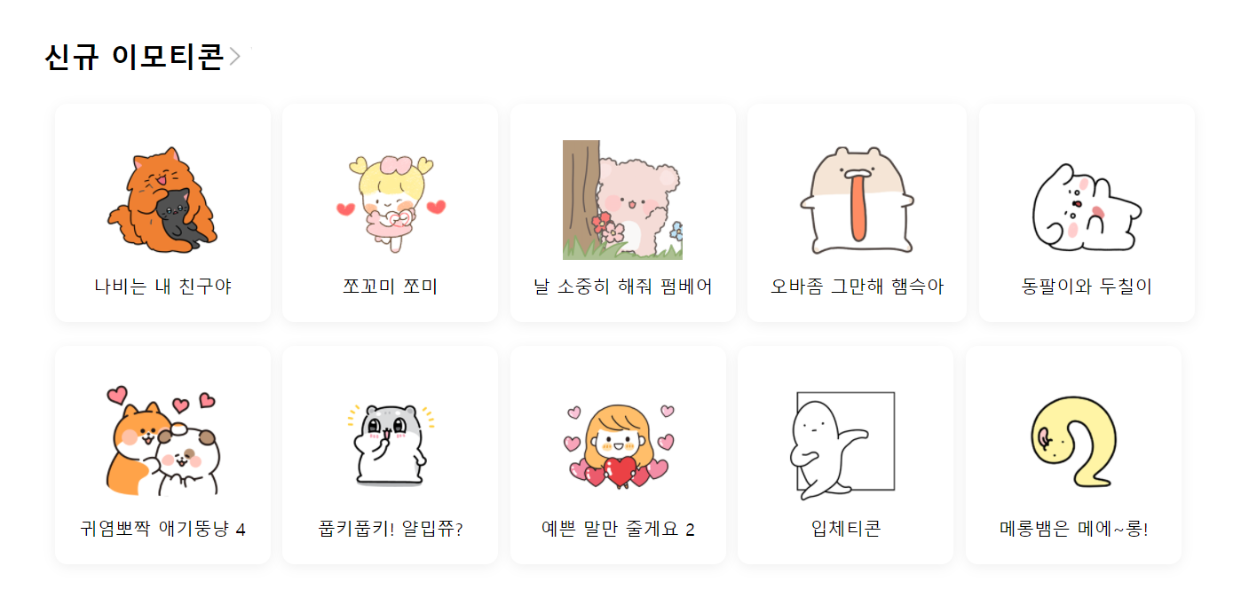
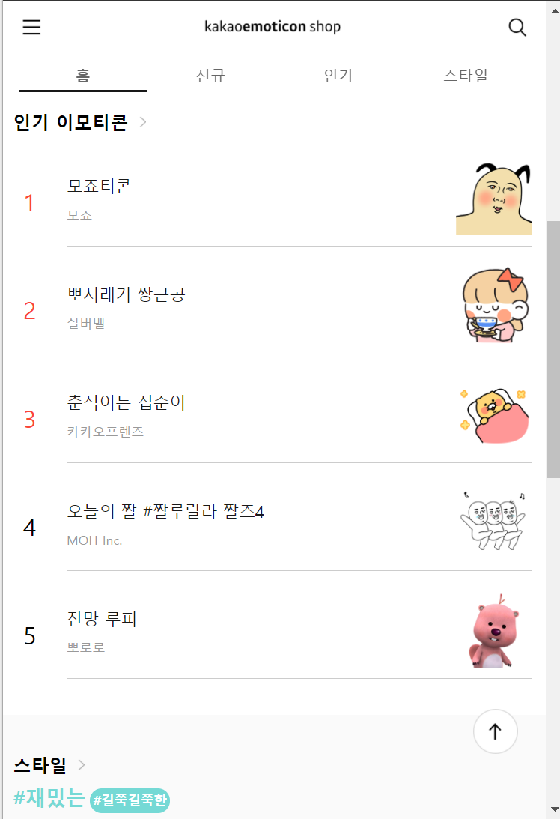
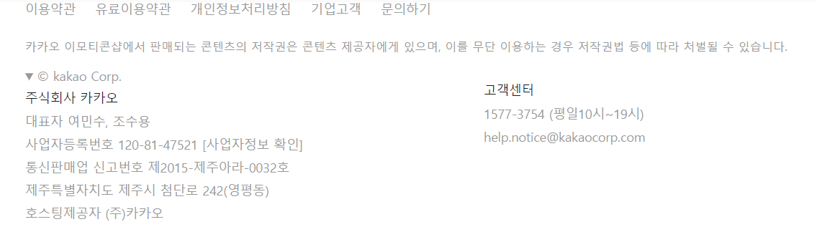
도장깨기 chapter 2 신규 이모티콘
신규 이모티콘
최상단 이동 버튼
footer

Slide 26
도장깨기 chapter 2 신규 이모티콘
# WCAG 기반 웹 접근성 분석
항목 | 마크업 | 위반 사항 | 위반 상세
이모티콘 리스트를 div 태그로만 구성하였다. | 메인 | 인식의 용이성 | 1.3.5 이웃한 콘텐츠는 구별될 수 있어야 한다.
이모티콘 img 태그에 alt 속성이 생략되었다. | 메인 | 인식의 용이성 | 1.1.1 텍스트 아닌 콘텐츠는 그 의미나 용도를 이해할 수 있는 대체 텍스트를 제공해야 한다.
# 웹 표준 분석
항목 | 위반 사항
Inline style sheet 방식이 적용되었다. | 구조와 표현의 분리라는 관점에서 바람직하지 않고 선택자의 우선 순위가 가장 높기 때문에 스타일 재정의가 어렵다.
이미지와 설명을 div로 묶었다. | 의미가 없는 태그인 div는 연관관계를 갖는 이미지와 설명을 묶으면 그 관계가 퇴색된다.
footer에서 details 태그로 해결 가능한 문제를 javascript로 대체하였다. | 의미에 맞는 시맨틱 태그가 있는데 이를 사용하지 않았다.
# 사용성 팀내 분석
항목 | 개선 사항
footer 부분에서 전화번호와 이메일을 일반 텍스트로 처리하였다. | a 태그로 처리하고 href 속성값 앞에 tel: 과 mailto: 를 설정하여 바로 전화를 걸고 이메일을 보낼 수 있도록 처리 가능하다.
‘페이지 상단으로 이동’ 버튼이 페이지 최하단에 위치한다. | 전 페이지에서 이용가능하도록 처리 가능하다.

Slide 27
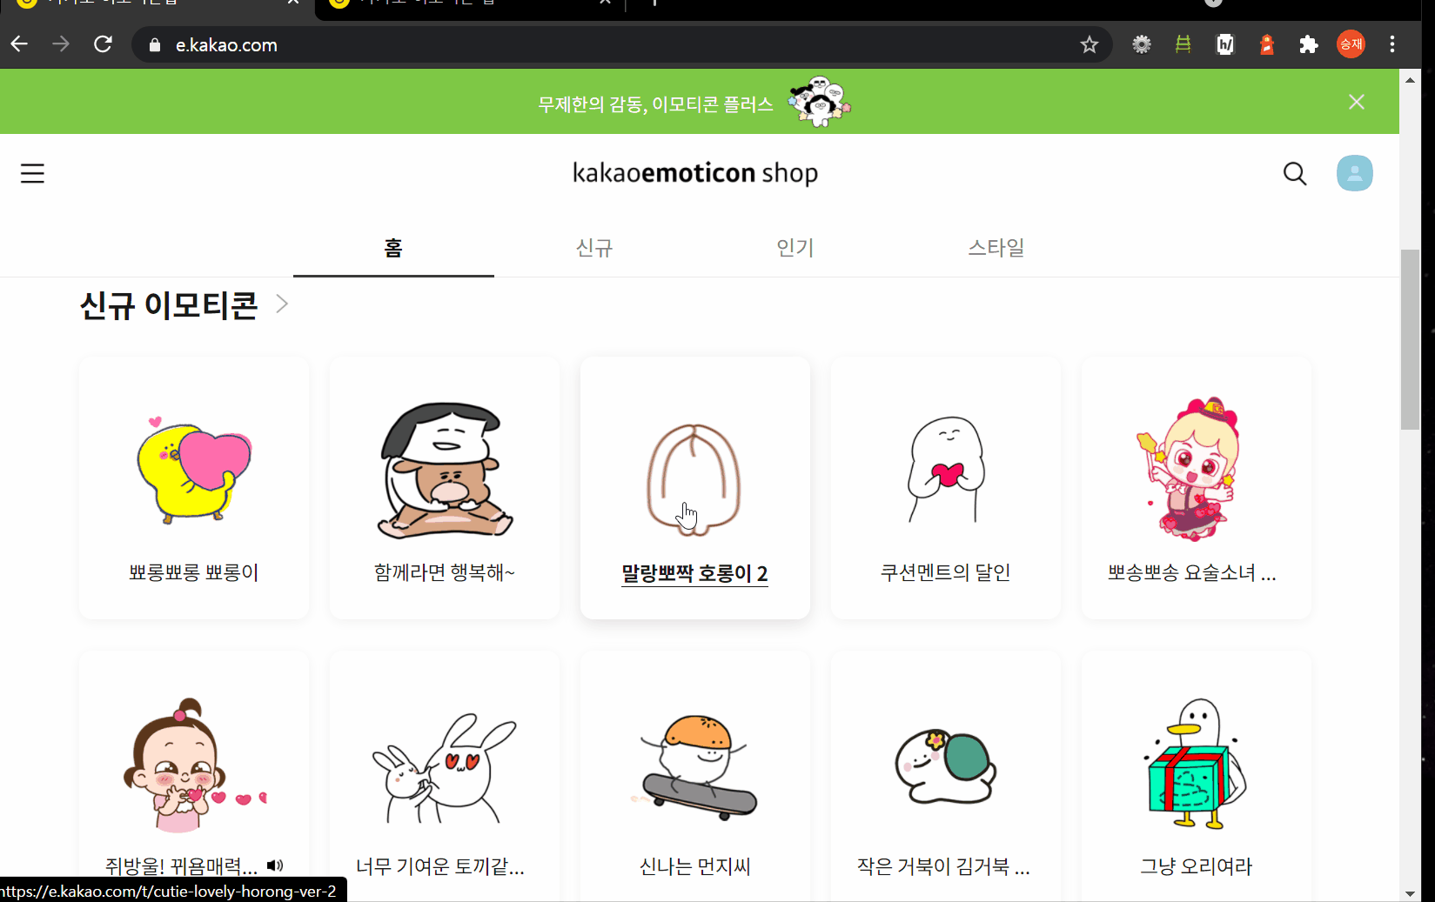
도장깨기 chapter 2 신규 이모티콘
기존 카카오의 이모티콘

Slide 28
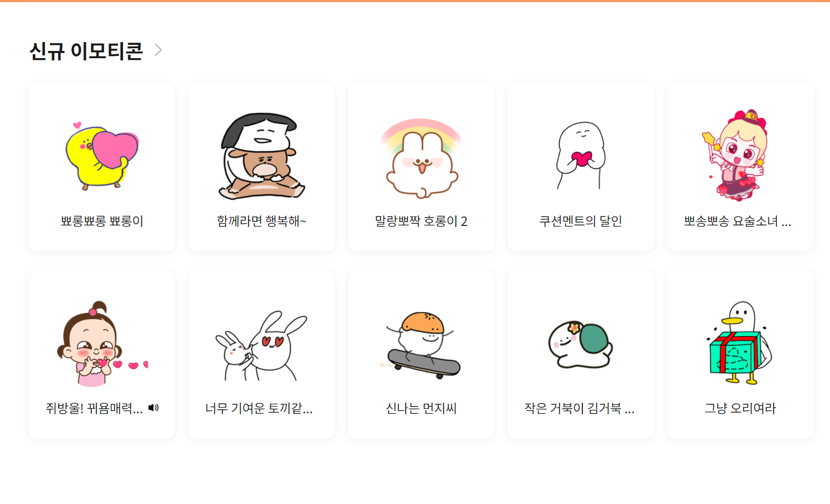
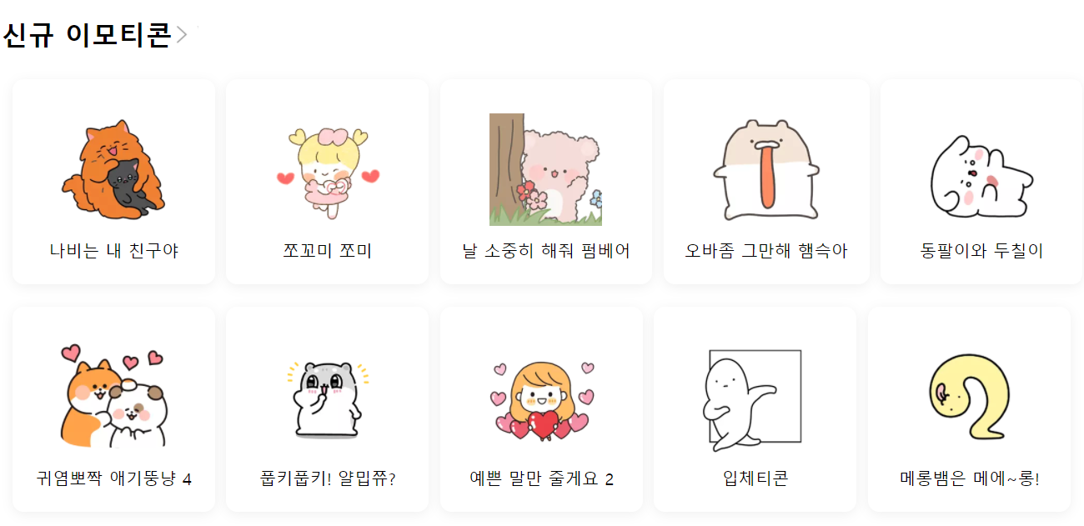
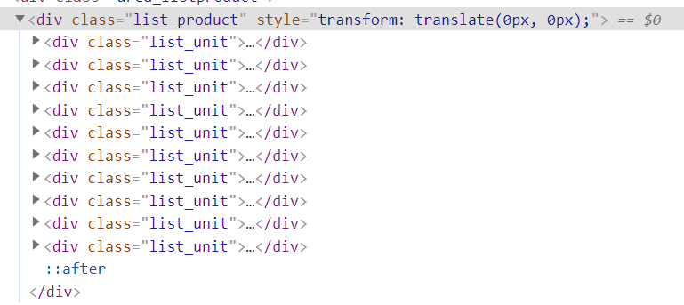
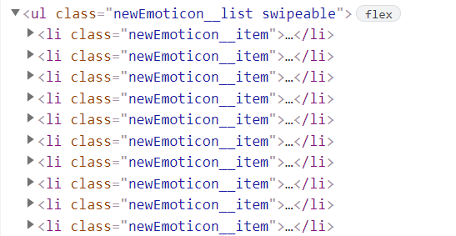
도장깨기 chapter 2 신규 이모티콘
항목 | 마크업 | 위반 사항 | 위반 상세
이모티콘 리스트를 div 태그로만 구성하였다. | 메인 | 인식의 용이성 | 1.3.5 이웃한 콘텐츠는 구별될 수 있어야 한다.

Slide 29
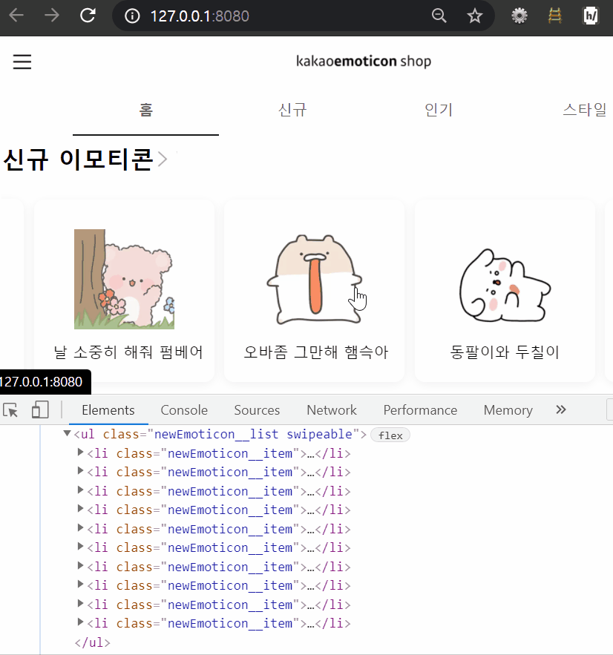
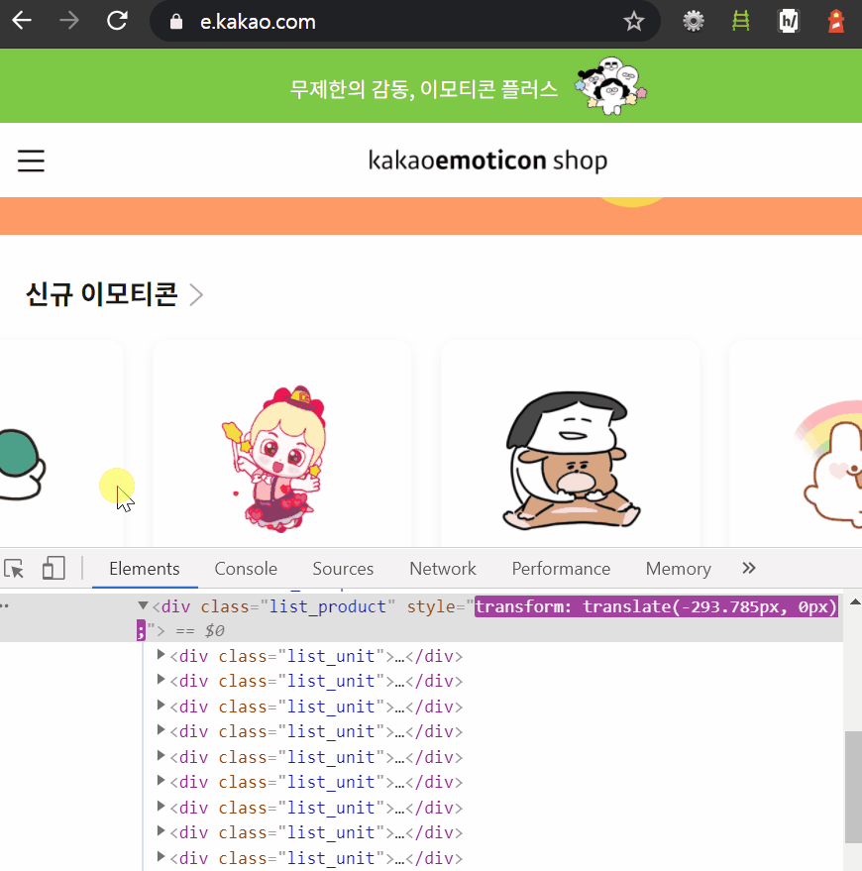
도장깨기 chapter 2 신규 이모티콘
항목 | 개선 사항
자바스크립트의 마우스 이벤트 방식으로 Translate 값을 변경하는 방식 | 횡스크롤 방식으로 CSS만으로 대체

Slide 30
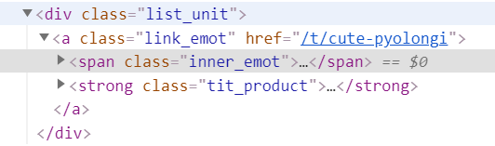
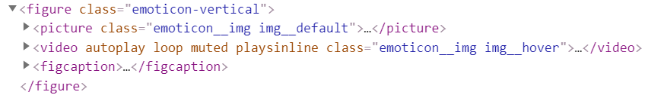
도장깨기 chapter 2 신규 이모티콘
항목 | 위반 사항
이미지와 설명을 div로 묶었다. | 의미가 없는 태그인 div는 연관관계를 갖는 이미지와 설명을 묶으면 그 관계가 퇴색된다.

Slide 31
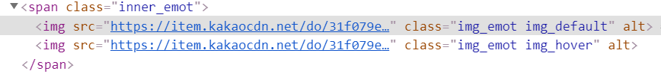
도장깨기 chapter 2 신규 이모티콘
항목 | 마크업 | 위반 사항 | 위반 상세
이모티콘 img 태그에 alt 속성이 생략되었다. | 메인 | 인식의 용이성 | 1.1.1 텍스트 아닌 콘텐츠는 그 의미나 용도를 이해할 수 있는 대체 텍스트를 제공해야 한다.

Slide 32
도장깨기 chapter 3
<footer>

Slide 33
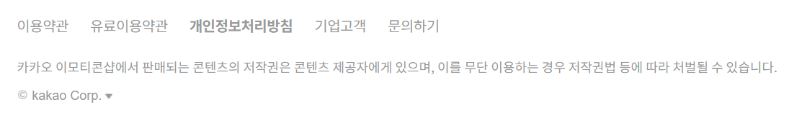
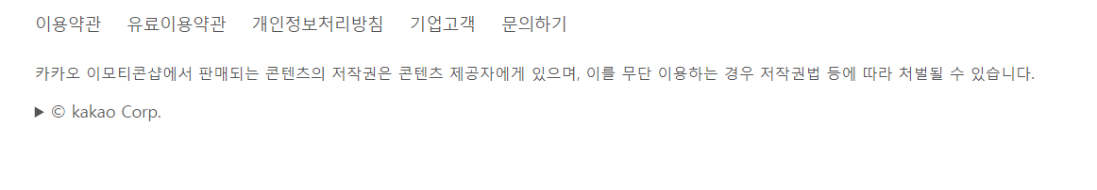
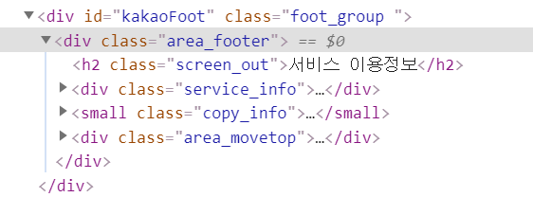
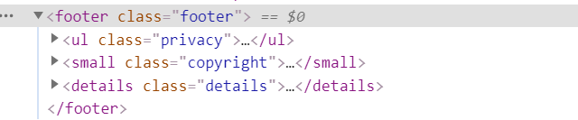
도장깨기 chapter 3 footer
항목 | 마크업 | 위반 사항 | 위반 상세
Footer를 div 태그로만 구성하였다. | 메인 | 인식의 용이성 | 1.3.5 이웃한 콘텐츠는 구별될 수 있어야 한다.

Slide 34
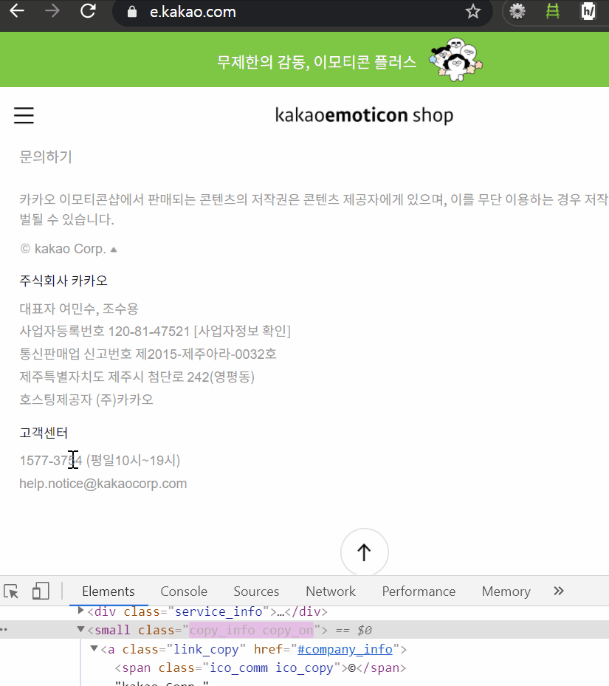
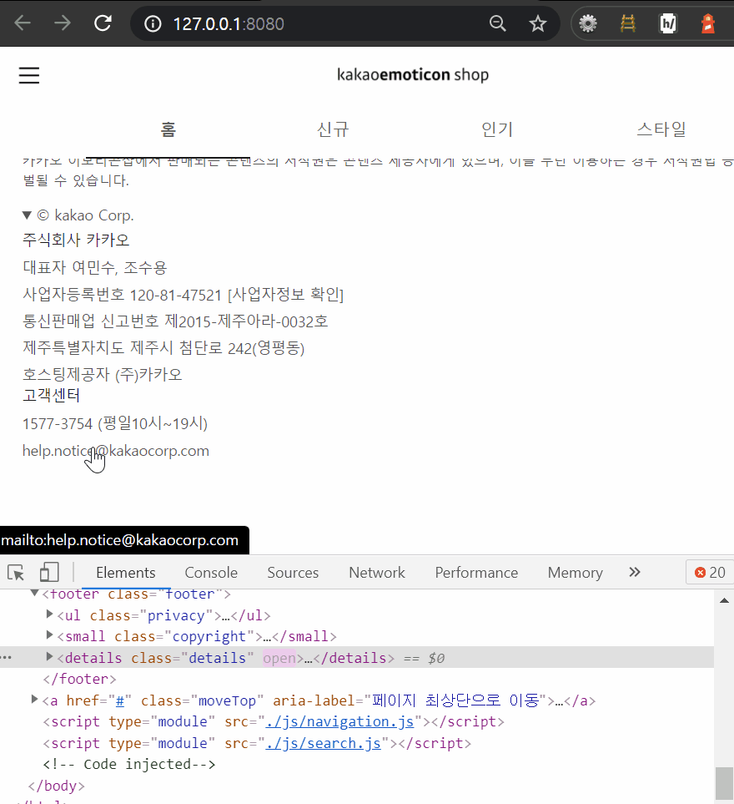
도장깨기 chapter 3 footer
항목 | 개선 사항
footer에서 클릭 이벤트를 통해 상세 내용 펼치기를 구현하였다. | Details 태그를 통해 javascript 없이 구현 가능

Slide 35
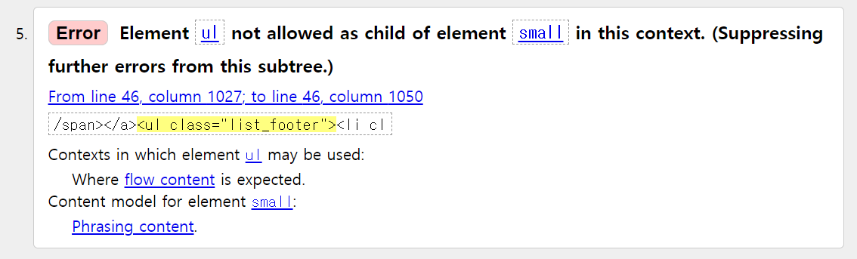
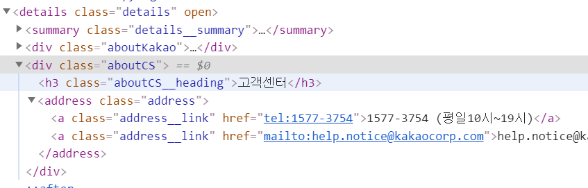
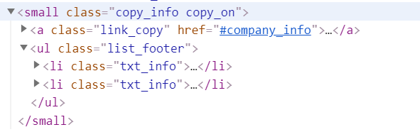
도장깨기 chapter 3 footer
항목 | 개선 사항
Html validation에서 small태그의 자식으로 ul태그는 에러 사항. | Details 태그와 address태그를 사용하여 보완
Notes:
그리고 HTML validation 에서 발견된 문제인데요.
Footer에서 small태그 안에 ul태그를 쓰면 안된다고 하더라고요.
그래서 이부분도 Details태그안에 address태그를 사용하는 방식으로 보완했습니다.

Slide 36
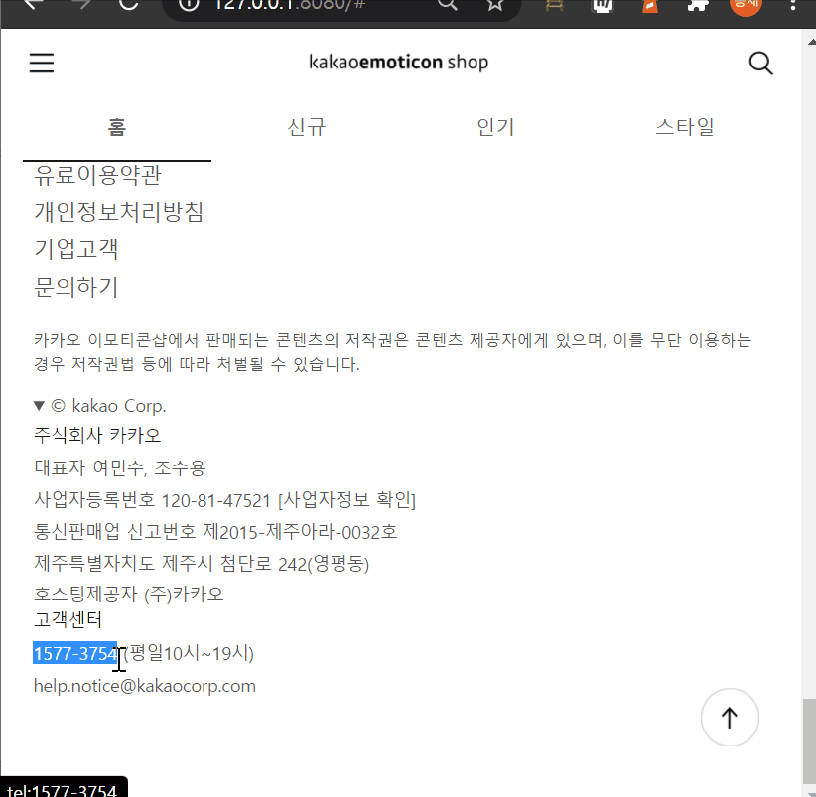



도장깨기 chapter 3 footer
항목 | 개선 사항
footer 부분에서 전화번호와 이메일을 일반 텍스트로 처리하였다. | a 태그로 처리하고 href 속성값 앞에 tel: 과 mailto: 를 설정하여 바로 전화를 걸고 이메일을 보낼 수 있도록 처리 가능하다.

Slide 37


도장깨기 chapter 3 footer
항목 | 개선 사항
‘페이지 상단으로 이동’ 버튼이 페이지 최하단에 위치한다. | 전 페이지에서 이용가능하도록 처리 가능하다.

Slide 38




도장깨기 chapter 3 footer
항목 | 마크업 | 위반 사항 | 위반 상세
의미의 순서에 맞게 semantic하게 마크업되지 않았다. | 모두 | 이해의 용이성 | 3.3.1 콘텐츠는 논리적인 순서로 제공해야 한다.

Slide 39
도장깨기 chapter 4
인기 이모티콘 <article>

Slide 40

도장깨기 chapter 3 인기 이모티콘
Notes:
헤더와 신규 이모티콘 밑에 있는

Slide 41


도장깨기 chapter 3 인기 이모티콘
Notes:
인기 이모티콘 부분을 설명드리겠습니다.

Slide 42


도장깨기 chapter 4 인기 이모티콘
Notes:
모바일에선 한 줄로 5위 까지만 보이고 데스크탑에선 10위까지 두 줄로 보이는 디자인을 가지고 있습니다.

Slide 43
도장깨기 chapter 4 인기 이모티콘
문제점1
항목 | 마크업 | 위반 사항 | 위반 상세
연속된 리스트 내용을 보여주기 위해 분리된 ol 태그를 두개 사용하였다. | 메인 | 인식의 용이성, 이해의 용이성 | 1.3.5 이웃한 콘텐츠는 구별될 수 있어야 한다. 3.3.1 콘텐츠는 논리적인 순서로 제공해야 한다.

Slide 44

도장깨기 chapter 4 인기 이모티콘
float:left
ol
ol
float:right
li
li
문제점1
li
li
항목 | 마크업 | 위반 사항 | 위반 상세
연속된 리스트 내용을 보여주기 위해 분리된 ol 태그를 두개 사용하였다. | 메인 | 인식의 용이성, 이해의 용이성 | 1.3.5 이웃한 콘텐츠는 구별될 수 있어야 한다. 3.3.1 콘텐츠는 논리적인 순서로 제공해야 한다.
li
li
li
li
li
li

Slide 45
도장깨기 chapter 4 인기 이모티콘
개선 방법
display: flex
ol
li
li
li
li
li
li
li
li
li
li

Slide 46

도장깨기 chapter 4 인기 이모티콘
문제점2
항목 | 위반 사항
이미지와 설명을 div로 묶었다. | 의미가 없는 태그인 div로 연관관계를 갖는 이미지와 설명을 묶으면 그 관계가 퇴색된다.

Slide 47
도장깨기 chapter 4 인기 이모티콘
문제점2
li
a
a
img
span
span
span

Slide 48
도장깨기 chapter 4 인기 이모티콘
문제점2
li
div
a
a
img
span
span
span

Slide 49
도장깨기 chapter 4 인기 이모티콘
개선 방법
li
a
figure
figcaption
picture or video
before

Slide 50
도장깨기 chapter 4 인기 이모티콘
개선 방법
li
a
figure
figcaption
picture or video
h3
before
p

Slide 51

도장깨기 chapter 4 인기 이모티콘
개선 방법
li
a
figure
picture or video
figcaption
h3
before
p

Slide 52

도장깨기 chapter 4 인기 이모티콘
문제점2
Notes:
potential

Slide 53
도장깨기 chapter 4 인기 이모티콘
문제점2
WebP
웹에 있는 이미지에 대해
우수한 무손실 및 손실 압축을 제공하는
최신 이미지 포맷

Slide 54

도장깨기 chapter 4 인기 이모티콘
개선 방법

Slide 55
도장깨기 chapter 4 인기 이모티콘
개선 방법
<picture class="popularEmoticon__img">
<source
type="image/webp"
srcset="
./images/popularEmoticon/optimization/tiny-big-bean_thumbnail.webp"/>
<source
type="image/png"
srcset="./images/popularEmoticon/tiny-big-bean_thumbnail.png“ />
<img
class="popularEmoticon__img"
alt="뽀시래기 짱큰콩 썸네일"
src="./images/popularEmoticon/tiny-big-bean_thumbnail.png“ />
</picture>

Slide 56
도장깨기 chapter 4 인기 이모티콘
개선 방법
<picture class="popularEmoticon__img">
<source
type="image/webp"
srcset="
./images/popularEmoticon/optimization/tiny-big-bean_thumbnail.webp"/>
<source
type="image/png"
srcset="./images/popularEmoticon/tiny-big-bean_thumbnail.png“ />
<img
class="popularEmoticon__img"
alt="뽀시래기 짱큰콩 썸네일"
src="./images/popularEmoticon/tiny-big-bean_thumbnail.png“ />
</picture>

Slide 57
도장깨기 chapter 4 인기 이모티콘
개선 방법
<picture class="popularEmoticon__img">
<source
type="image/webp"
srcset="
./images/popularEmoticon/optimization/tiny-big-bean_thumbnail.webp"/>
<source
type="image/png"
srcset="./images/popularEmoticon/tiny-big-bean_thumbnail.png“ />
<img
class="popularEmoticon__img"
alt="뽀시래기 짱큰콩 썸네일"
src="./images/popularEmoticon/tiny-big-bean_thumbnail.png“ />
</picture>

Slide 58
도장깨기 chapter 4 인기 이모티콘
개선 방법
<picture class="popularEmoticon__img">
<source
type="image/webp"
srcset="
./images/popularEmoticon/optimization/tiny-big-bean_thumbnail.webp"/>
<source
type="image/png"
srcset="./images/popularEmoticon/tiny-big-bean_thumbnail.png“ />
<img
class="popularEmoticon__img"
alt="뽀시래기 짱큰콩 썸네일"
src="./images/popularEmoticon/tiny-big-bean_thumbnail.png“ />
</picture>

Slide 59
도장깨기 chapter 4 인기 이모티콘
개선 방법
<picture class="popularEmoticon__img">
<source
type="image/webp"
srcset="
./images/popularEmoticon/optimization/tiny-big-bean_thumbnail.webp"/>
<source
type="image/png"
srcset="./images/popularEmoticon/tiny-big-bean_thumbnail.png“ />
<img
class="popularEmoticon__img"
alt="뽀시래기 짱큰콩 썸네일"
src="./images/popularEmoticon/tiny-big-bean_thumbnail.png“ />
</picture>

Slide 60

도장깨기 chapter 4 인기 이모티콘
개선 방법

Slide 61

도장깨기 chapter 4 인기 이모티콘
개선 방법

Slide 62

도장깨기 chapter 4 인기 이모티콘
개선 방법

Slide 63
도장깨기 chapter 4 인기 이모티콘
개선 방법
<video
autoplay loop muted playsinline
class="popularEmoticon__img popularEmoticon__img__hover">
<source
type="video/mp4"
src="./images/popularEmoticon/optimization/tiny-big-bean_hover.mp4"/>
뽀시래기 짱큰콩 썸네일
</video>

Slide 64
도장깨기 chapter 4 인기 이모티콘
개선 방법
<video
autoplay loop muted playsinline
class="popularEmoticon__img popularEmoticon__img__hover">
<source
type="video/mp4"
src="./images/popularEmoticon/optimization/tiny-big-bean_hover.mp4"/>
뽀시래기 짱큰콩 썸네일
</video>

Slide 65
도장깨기 chapter 4 인기 이모티콘
개선 방법
<video
autoplay loop muted playsinline
class="popularEmoticon__img popularEmoticon__img__hover">
<source
type="video/mp4"
src="./images/popularEmoticon/optimization/tiny-big-bean_hover.mp4"/>
뽀시래기 짱큰콩 썸네일
</video>

Slide 66

도장깨기 chapter 4 인기 이모티콘
개선 방법

Slide 67
도장깨기 chapter 5
스타일 이모티콘 <article>

Slide 68


도장깨기 chapter 5 스타일 이모티콘

Slide 69

도장깨기 chapter 5 스타일 이모티콘

Slide 70
도장깨기 chapter 5 스타일 이모티콘
1.3.3 WCAG 1원칙 위배
글자는 최소 4.5 (큰 글자의 경우 3) 이상의 명암비를 가지고 있어야 한다.

Slide 71

도장깨기 chapter 5 스타일 이모티콘
개선 방법

Slide 72

도장깨기 chapter 5 스타일 이모티콘
개선 방법

Slide 73
도장깨기 chapter 5 스타일 이모티콘
개선 방법

Slide 74
도장깨기 chapter 5 스타일 이모티콘
개선 방법
<picture class="popularEmoticon__img">
<source
type="image/webp"
srcset="
./images/popularEmoticon/optimization/tiny-big-bean_thumbnail.webp"/>
<source
type="image/png"
srcset="./images/popularEmoticon/tiny-big-bean_thumbnail.png“ />
<img
class="popularEmoticon__img"
alt="뽀시래기 짱큰콩 썸네일"
src="./images/popularEmoticon/tiny-big-bean_thumbnail.png“ />
</picture>

Slide 75


Lighthouse 분석 결과
모바일
데스크톱

Slide 76

Lighthouse 분석 결과
Performance
이미지 로드가 Performance를 저해하는 요소
JPEG, PNG의 format 사용
→ 이를 개선하고자 함

Slide 77

Lighthouse 분석 결과
Accessibility
인식의 용이성(Perceivable) 중 1.4.3 Contrast
을 충족하지 못한 문제
회사의 정체성을 상실하지 않은 범위에서
Contrast 기준을 통과하고자 함

Slide 78


Lighthouse 분석 결과
데스크탑
모바일

Slide 79

HTML validate 결과

Slide 80



Heading Map

Slide 81
프로젝트를 하며 느낀점
Notes:
마지막으로 끝내기 전에 이번 프로젝트를 하면서 느낀점에 대해서 잠시 얘기해보겠습니다.
저희 팀은 마크업을 다같이 모여서 했거든요.
그러다보니 의견이 되게 다양하게 나왔어요.
아마 혼자 했더라면 쉽게 지나칠 수 있었던 것들이 같이 하니까 놓치지 않게 됐거든요.
제가 이번기회에 느낀건데 개발자가 협업을 강조하는 이유는
이렇게 못보고 지나칠 수 있는 문제를 팀원들과 같이 했을 때 찾을 수 있어서 그런게 아닐까 생각이 들었습니다.

Slide 82







감사합니다.

Slide 85


